Slide 1

Dự án quản lý môn học
Báo Cáo Kiến Trúc Hệ Thống Quản Lý Môn Học Java MVC
v1.0.0 | Documentation for Developers

Slide 2

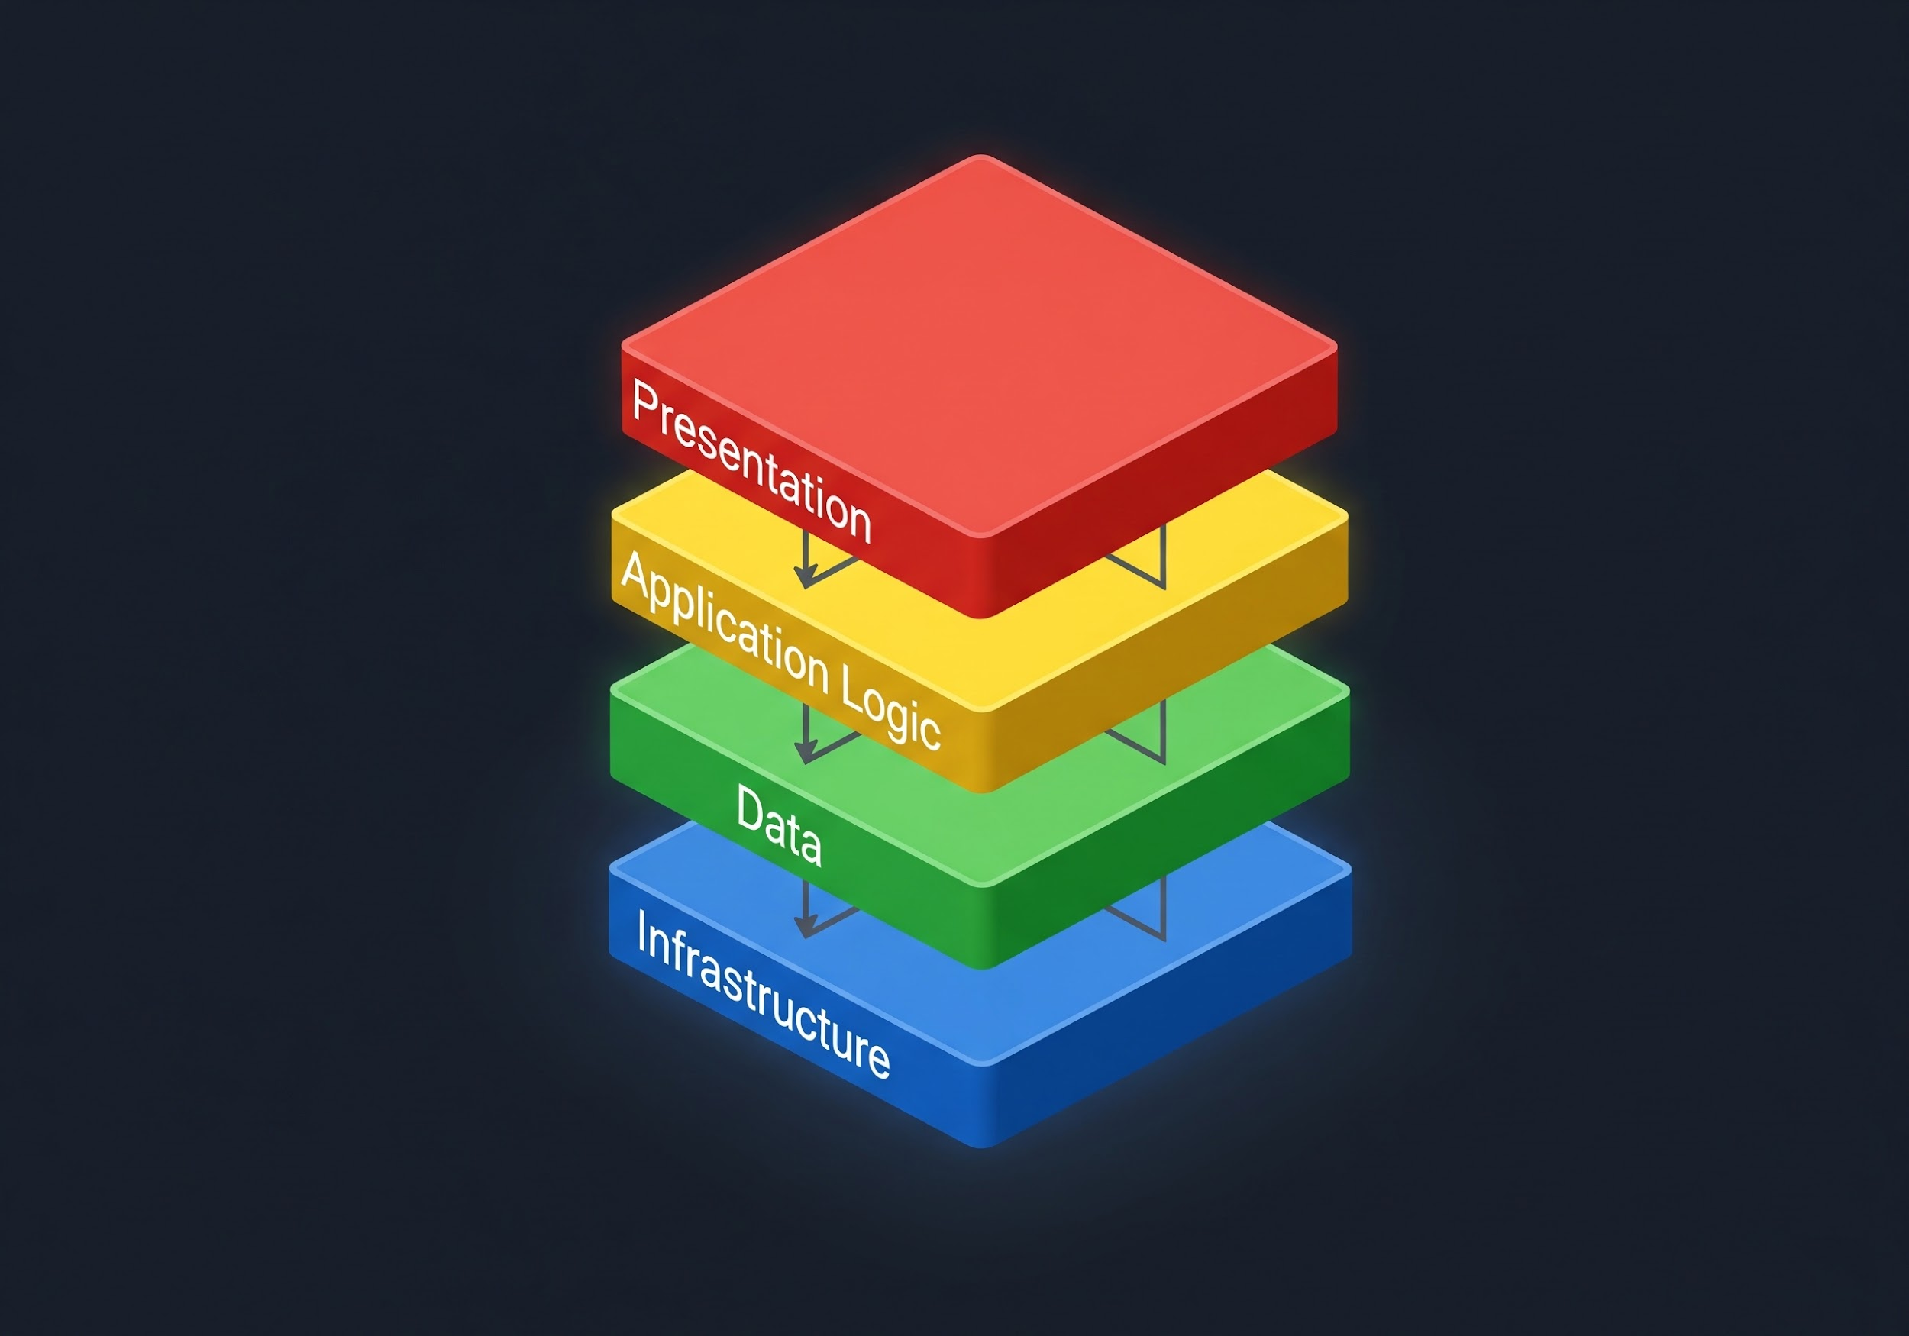
KIẾN TRÚC ĐA TẦNG (MULTI-LAYER)
Hệ thống được xây dựng trên mô hình MVC mở rộng, tách biệt hoàn toàn giữa dữ liệu vật lý và logic xử lý:
Tầng Hiển thị: View & Controller.
Tầng Nghiệp vụ: Service Layer (Logic nghiệp vụ).
Tầng Lưu trữ: Repository (Truy xuất CSV).
Tầng Dữ liệu: Entities (Đối tượng dữ liệu).

Slide 3
MÔ-ĐUN 1: ENTITY (DATA BLUEPRINTS)
Student
Quản lý ID, Name, DoB, Sex, ClassroomId. Là hạt nhân của hệ thống, chứa các phương thức toCSV().
Class
Quản lý thông tin lớp học, bao gồm danh sách sinh viên. Định nghĩa cấu trúc nhóm trong hệ thống.
Subject
Lưu trữ mã môn học, tên môn và hệ số. Cung cấp cấu trúc để tính toán điểm trung bình.
Score
Bảng trung gian kết nối Student và Subject. Lưu trữ điểm thành phần và trạng thái học tập.
Các thực thể (Entities) đóng vai trò là xương sống của dữ liệu, định nghĩa cấu trúc và quan hệ giữa các đối tượng trong hệ thống Java MVC.

Slide 4






CÂY PHẢ HỆ ĐỐI TƯỢNG
Project Root (System)
Classroom
Subject
Student
Score
Phân cấp dữ liệu: Classroom chứa danh sách Student.
Score là thực thể liên kết, ánh xạ kết quả giữa Student và Subject.

Slide 5

MÔ-ĐUN 2: VIEW (UI LAYER)
Nhiệm vụ chính
Hiển thị và thu thập dữ liệu thô từ bàn phím.
Không chứa logic kiểm tra hay tính toán phức tạp.
Sử dụng CheckInput để chuẩn hóa định dạng nhập liệu.
Tương tác trực tiếp với người dùng qua Console interface.

Slide 6

MÔ-ĐUN 3: CONTROLLER (ORCHESTRATOR)
Nhiệm vụ chính
Điều phối yêu cầu giữa View và Service.
•Tiếp nhận lệnh từ View.
•Gọi hàm nghiệp vụ từ Service.
•Phản hồi trạng thái xử lý cho View để hiển thị thông báo.

Slide 7

MÔ-ĐUN 4: SERVICE (BUSINESS LOGIC)
Nhiệm vụ chính
Xử lý quy tắc nghiệp vụ "xương sống".
•Kiểm tra dữ liệu hợp lệ (ID có tồn tại không?).
•Thực hiện các tính toán (Trung bình cộng, xếp loại).
•Sử dụng Interface IService để đảm bảo tính đóng gói và đa hình.

Slide 8

MÔ-ĐUN 5: REPOSITORY (PERSISTENCE)
Nhiệm vụ chính
Quản lý truy xuất tệp tin CSV.
•Thực thi các lệnh CRUD trực tiếp lên file.
•Duy trì một List trong RAM để tối ưu tốc độ đọc.
•Đồng bộ hóa dữ liệu từ RAM xuống ổ cứng khi có thay đổi.

Slide 9



MÔ-ĐUN 6: UTILS (FOUNDATION)
FileHelper
CheckInput
NotFoundException
Cung cấp các hàm tĩnh (Static) để đọc/ghi file văn bản một cách an toàn.
Bộ lọc dữ liệu: Check định dạng Email, Số điện thoại, ID, không được để trống.
Ngoại lệ tùy chỉnh để báo lỗi khi không tìm thấy dữ liệu trong tệp CSV.

Slide 10

CƠ CHẾ LƯU TRỮ CSV
Dữ liệu được lưu dưới dạng Flat File với dấu phẩy ngăn cách. Mỗi dòng tương ứng với một Object.
01. SERIALIZATION
Quá trình Serialization: Đối tượng gọi toCSV() để tự biến thành chuỗi String.
02. DESERIALIZATION
Quá trình Deserialization: Repository đọc String, dùng split(",") và gọi Constructor để tái tạo Object.

Slide 11


CHIẾN LƯỢC XÁC THỰC (VALIDATION)
Hệ thống bảo vệ dữ liệu qua 2 lớp:
1.
Lớp View: CheckInput chặn dữ liệu sai định dạng ngay khi nhập (ví dụ: nhập chữ vào cột tuổi).
2.
Lớp Service: Kiểm tra logic nghiệp vụ (ví dụ: mã sinh viên đã tồn tại chưa, dù định dạng đúng nhưng vẫn bị từ chối).

Slide 12
LUỒNG NẠP DỮ LIỆU LẦN ĐẦU
Bước | Thực thi | Hành động
1 | Main | Gọi hàm loadData() từ Controller.
2 | Service | Yêu cầu Repository nạp tệp CSV.
3 | Repository | Đọc file qua FileHelper, Skip Header, parse thành Object.
4 | RAM | Dữ liệu sẵn sàng trong List, View hiển thị menu chính.

Slide 13
LUỒNG TẠO MỚI SINH VIÊN
Tiến trình đồng bộ:
input
View thu thập thông tin qua CheckInput.
settings
Controller đóng gói thành Student Entity.
verified_user
Service check trùng ID.
save
Repository add vào List & gọi FileHelper lưu file.
account_tree

Slide 14
XỬ LÝ NGOẠI LỆ HỆ THỐNG
Exception Architecture
!ERR
Hệ thống sử dụng cơ chế ném ngoại lệ (Exception Throwing) từ tầng Service lên View.
Thay vì dùng System.out.println ở tầng logic, chúng ta ném NotFoundException để View xử lý cách hiển thị cho người dùng.
Điều này giúp cho logic sạch sẽ và chuyên nghiệp.

Slide 15
CHỨC NĂNG NỔI BẬT CỦA HỆ THỐNG
file_upload
sync
Import Bảng Điểm Trực Tiếp
Đồng Bộ Dữ Liệu Toàn Diện
Hệ thống cho phép nhập dữ liệu điểm số từ các nguồn bên ngoài một cách nhanh chóng.
Tự động phân tích cấu trúc tệp tin.
Ánh xạ dữ liệu vào Score chính xác.
Giảm thiểu sai sót so với nhập liệu thủ công.
Đảm bảo tính nhất quán của thông tin trên toàn bộ các mô đun trong hệ thống.
Luồng xử lý từ View -> Controller -> Service -> Repository đồng bộ.
Tự động cập nhật file thông qua FileHelper.
Dữ liệu luôn sẵn sàng ở mọi tầng kiến trúc.

